Slide 1


შესავალი კიბერუსაფრთხოებაში
შესავალი
ილიას სახელმწიფო უნივერსიტეტი
პაატა გოგიშვილი
ინფორმატიკის დოქტორი
ასოცირებული პროფესორი
ტექნოლოგიის სკოლა
2023 წლის 27 სექტემბერი
ბიზნესის ტექნოლოგიის და განათლების ფაკულტეტი

Slide 2
ლექციის თემები
ინფორმაციული უსაფრთხოება vs კიბერუსაფრთხოება
ტერმინები: საფრთხე, სისუსტე, რისკი
CIA (კონფიდენციალობა, მთლიანობა და ხელმისაწვდომობა)
რისკის აღმოჩენა და შეფასება
ილიას სახელმწიფო უნივერსიტეტი

Slide 3
ინფორმაციული უსაფრთხოება vs კიბერუსაფრთხოება
ინფორმაციული უსაფრთხოება (ინფორმაციის უსაფრთხოება) და კიბერუსაფრთხოება, ხშირად, სინონიმებად გამოიყენება თუმცა მათ განსხვავებული მნიშვნელობა აქვთ.
ინფორმაციის უსაფრთხოება მოიაზრებს ინფორმაციის დაცვას უნებართვო წვდომისგან, გამოყენებისგან, გამჟღავნებისგან, დაზიანებისგან, შეცვლისგან ან განადგურებისგან მიუხედავად იმისა, თუ რა მატარებელზე იმყოფება ეს ინფორმაცია.
კიბერუსაფრთხოება არის ინფორმაციის უსაფრთხოების ნაწილი, რომელიც ინფორმაციის დაცვას კიბერ საფრთხეებისგან გულისხმობს. კიბერ საფრთხეები შეიძლება უკავშირდებოდეს ინტერნეტის გამოყენებას, დაკავშირებული სისტემების გამოყენებას და სხვა ტიპის ელექტრონული სისტემების გამოყენებას.
ილიას სახელმწიფო უნივერსიტეტი

Slide 4
ინფორმაციის უსაფრთხოება - განმარტება
ქვემოთ მოყვანილია ინფორმაციის უსაფრთხოების მრავალი განმარტება:
1. "ინფორმაციის კონფიდენციალურობის, მთლიანობისა და ხელმისაწვდომობის დაცვა. გარდა ამისა, სხვა ასპექტები, როგორიცაა ავთენტურობა, ანგარიშვალდებულება, უარყოფა და სანდოობა ასევე შეიძლება იყოს ჩართული." (ISO/IEC 27000:2009)
2. " ინფორმაციის დაცვა უნებართვო წვდომისგან, გამოყენებისგან, გამჟღავნებისგან, დაზიანებისგან, შეცვლისგან ან განადგურებისგან იმისთვის, რომ უზრუნველყოფილი იყოს მისი კონფიდენციალურობა, მთლიანობა და ხელმისაწვდომობა." (CNSS, 2010)
3. „უზრუნველყოფს, რომ მხოლოდ ნებადართულ მომხმარებლებს (კონფიდენციალობა) ჰქონდეთ წვდომა ზუსტ და სრულ (მთლიანობა) ინფორმაციაზე, როცა ეს საჭირო იქნება (ხელმისაწვდომობა)." (ISACA, 2008)
4. „ინფორმაციის უსაფრთხოება არის ორგანიზაციის ინტელექტუალური საკუთრების დაცვა." (Pipkin, 2000)
ილიას სახელმწიფო უნივერსიტეტი

Slide 5
ინფორმაციის უსაფრთხოება - განმარტება
5. "ინფორმაციის უსაფრთხოება არის რისკების მართვის ნაწილი, რომლის ამოცანაა მართოს ბიზნესისთვის საინფორმაციო რისკის ზეგავლენა„ (McDermott and Geer, 2001)
6. „მდგომარეობა, როცა ინფორმაციის რისკები და მათი დაცვის მექანიზმები არის დაბალანსებულია. (Anderson, J., 2003)
7. „ინფორმაციის უსაფრთხოება არის ინფორმაციის დაცვა მისი უნებართოდ გამჟღავნების რისკების შესამცირებლად.“ (Venter and Eloff, 2003)
ილიას სახელმწიფო უნივერსიტეტი

Slide 6
ინფორმაციის უსაფრთხოება - განმარტება
8. "ინფორმაციული უსაფრთხოება არის მულტიდისციპლინური კვლევისა და პროფესიული საქმიანობის სფერო, რომელიც ეხება ყველანაირი (ტექნიკური, ორგანიზაციული, ადამიანზე ორიენტირებული და იურიდიული) უსაფრთხოების მექანიზმის შემუშავებას და გამოყენებას, რათა საფრთხეებისგან იყოს დაცული ინფორმაცია (ყველგან, როგორც ორგანიზაციის შიგნით, ასევე მის გარეთაც) და, შესაბამისად, საინფორმაციო სისტემები, სადაც ინფორმაცია იქმნება, მუშავდება, ინახება, გადაიცემა და იშლება.
ინფორმაციის და ინფორმაციის სისტემების საფრთხეები შეიძლება დაიყოს კატეგორიებად და განისაზღვროს უსაფრთხოების შესაბამისი ზომები თითოეული მათგანისთვის.
უსაფრთხოების ზომები პერიოდულად უნდა გადაიხედოს, რათა უზრუნველყოფილი იყოს მათი ადეკვატურობა და შესაბამისობა განვითარებად გარემოსთან.
უსაფრთხოების მიზნების ნაკრები შეიძლება მოიცავდეს: კონფიდენციალურობას, მთლიანობას, ხელმისაწვდომობას, პირადულობას, ავთენტურობას, სანდოობას, დათვლადობას და აუდიტის შესაძლებლობას. " (Cherdantseva and Hilton, 2013)
ილიას სახელმწიფო უნივერსიტეტი

Slide 7
ინფორმაციის უსაფრთხოება - განმარტება
9. სატელეკომუნიკაციო სისტემის ან მოწყობილობების გამოყენებით ინფორმაციისა და ინფორმაციული რესურსების უსაფრთხოება ნიშნავს ინფორმაციის, საინფორმაციო სისტემების ან წიგნების დაცვას არაავტორიზებული წვდომისგან, დაზიანებისგან, ქურდობისგან ან განადგურებისგან. (Kurose and Ross, 2010).
ილიას სახელმწიფო უნივერსიტეტი

Slide 8
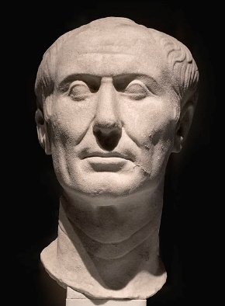
ინფორმაციის უსაფრთხოება - ისტორია
კომუნიკაციის ისტორიის პირველივე დღეებიდან დიპლომატებმა და სამხედრო მეთაურებმა გააცნობიერეს, რომ კორესპონდენციის კონფიდენციალურობის დასაცავად საჭირო იყო გარკვეული მექანიზმის არსებობა.
იულიუს კეისარს მიეწერება კეისრის შიფრის გამოგონება ჩვენს წელთაღრიცხვამდე დაახლოებით 50 წლის წინ. კოდირების პრინციპი არ იყო ძალიან რთული. დღეს კეისრის შიფრი და მისი გაშიფვრა კლასიკური მაგალითია.
ილიას სახელმწიფო უნივერსიტეტი
იულიუს კეისარი

Slide 9
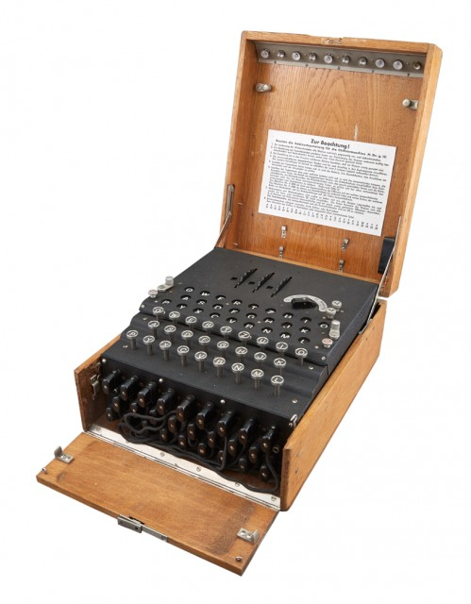
ინფორმაციის უსაფრთხოება - ისტორია
გერმანელებმა შეიმუშავეს დაშიფრვის მანქანა ენიგმა (Enigma). მნიშვნელოვანი შეტყობინებები იგზავნებოდა ამ მეთოდით. ენიგმა გაშიფრა კოდის გამტეხთა ჯგუფმა ინგლისის ბლეჩლის პარკში მეორე მსოფლიო ომის დროს. ამ გუნდმა, რომელშიც შედიოდნენ ალან ტურინგი, მარიან რეჯევსკი და სხვები, შეიმუშავა მეთოდები Enigma-ს მიერ გამოყენებული დაშიფვრის გასატეხად. ტურინგმა განსაკუთრებით მნიშვნელოვანი როლი ითამაშა ამ მეთოდების შემუშავებაში, მათ შორის ბომბის აპარატის (Bomb Machine) შექმნაზე, რომელიც გამოიყენებოდა ენიგმას შეტყობინებების გატეხვის პროცესის ავტომატიზაციისთვის. ითვლება, რომ ამ კოდის გამტეხთა მუშაობამ რამდენიმე წლით შეამცირა ომი და გადაარჩინა უამრავი სიცოცხლე.
ილიას სახელმწიფო უნივერსიტეტი
ენიგმა

Slide 10
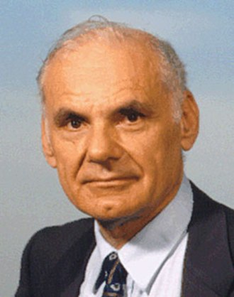
ინფორმაციის უსაფრთხოება - ისტორია
თავდაცვის მოწინავე კვლევითი პროექტების სააგენტო (DARPA) არის შეერთებული შტატების თავდაცვის დეპარტამენტის კვლევისა და განვითარების სააგენტო, რომელიც პასუხისმგებელია სამხედროებისთვის საჭირო ტექნოლოგიების შემუშავებაზე. 1968 წელს დოქტორ ლარი რობერტსის მიერ ჩამოყალიბდა ARPANET პროექტი, რომელიც მოგვიანებით გადაიზარდა ინტერნეტში. arpanet-ის მთავარი პრობლემა იყო პაროლის სტრუქტურისა და ფორმატების მოწყვლადობა; Dial-up კავშირის უსაფრთხოების პროცედურების ნაკლებობა; და მომხმარებლის პარამეტრების გარეშე იდენტიფიკაციისა და ავტორიზაციის შესაძლებლობა. ჰაკერებს ჰქონდათ მარტივი წვდომა ARPANET-ზე, რადგან ტელეფონის ნომრები ცნობილი იყო საზოგადოებისთვის.
ილიას სახელმწიფო უნივერსიტეტი
ლარი რობერტსი
Larry Roberts

Slide 11
 | დოკუმენტი
1968 | Maurice Wilkes discusses password security in Time-Sharing Computer Systems.
1973 | Schell, Downey, and Popek examine the need for additional security in military systems in “Preliminary Notes on the Design of Secure Military Computer Systems.”
1975 | The Federal Information Processing Standards (FIPS) examines Digital Encryption Standard (DES) in the Federal Register.
1978 | Bisbey and Hollingworth publish their study “Protection Analysis: Final Report,” discussing the Protection Analysis project created by ARPA to better understand the vulnerabilities of operating system security and examine the possibility of automated vulnerability detection techniques in existing system software.
1979 | Morris and Thompson author “Password Security: A Case History,” published in the Communications of the Association for Computing Machinery (ACM). The paper examines the history of a design for a password security scheme on a remotely accessed, time-sharing system.
1979 | Dennis Ritchie publishes “On the Security of UNIX” and “Protection of Data File Contents,” discussing secure user IDs and secure group IDs, and the problems inherent in the systems.
1984 | Grampp and Morris write “UNIX Operating System Security.” In this report, the authors examine four “important handles to computer security”: physical control of premises and computer facilities, management commitment to security objectives, education of employees, and administrative procedures aimed at increased security.
1984 | Reeds and Weinberger publish “File Security and the UNIX System Crypt Command.” Their premise was: “No technique can be secure against wiretapping or its equivalent on the computer. Therefore no technique can be secure against the systems administrator or other privileged users … the naive user has no chance.”
1968 | Maurice Wilkes discusses password security in Time-Sharing Computer Systems.
1973 | Schell, Downey, and Popek examine the need for additional security in military systems in “Preliminary Notes on the Design of Secure Military Computer Systems.”
1975 | The Federal Information Processing Standards (FIPS) examines Digital Encryption Standard (DES) in the Federal Register.
1978 | Bisbey and Hollingworth publish their study “Protection Analysis: Final Report,” discussing the Protection Analysis project created by ARPA to better understand the vulnerabilities of operating system security and examine the possibility of automated vulnerability detection techniques in existing system software.
ILIA STATE UNIVERSITY

Slide 12
ინფორმაციის უსაფრთხოება - ისტორია
ინტერნეტი მილიონობით დაუცველ კომპიუტერულ ქსელს აერთებს ერთმანეთთან. თითოეული კომპიუტერის ინფორმაციის უსაფრთხოება დამოკიდებულია მასთან დაკავშირებული სხვა კომპიუტერის უსაფრთხოების დონეზე. ბოლო წლებში გაიზარდა ცნობიერება ინფორმაციული უსაფრთხოების გაუმჯობესების აუცილებლობის შესახებ, ისევე როგორც იმის გაცნობიერება, რომ ინფორმაციული უსაფრთხოება მნიშვნელოვანია ეროვნული თავდაცვისთვის.
კიბერშეტევების მზარდმა რაოდენობამ კომუნალური და სხვა მნიშვნელოვანი ინფრასტრუქტურის კომპიუტერით კონტროლირებადი კონტროლის სისტემების დაცვის აუცილებლობის საკითხი წამოჭრა. სახელმწიფოთა შორის ინფორმაციული ომების წარმოების დროს, სამთავრობო და პირადი ინფრასტრუქუტა შეიძლება დაზიანდეს თუ არ იქნება სათანადოდ დაცული.
ილიას სახელმწიფო უნივერსიტეტი

Slide 13
კიბერუსაფრთხოების ძირითადი სფეროები
პროგრამული უზრუნველყოფა
აპრატურა
მონაცემები
ქსელი
ადამიანები
პროცედურები
ილიას სახელმწიფო უნივერსიტეტი

Slide 14

პროგრამული უზრუნველყოფა
ინფორმაციის უსაფრთხოების პროგრამული კომპონენტი მოიცავს აპლიკაციებს, ოპერაციულ სისტემებს და მართვის სხვადასხვა კომპონენტს. პროგრამული უზრუნველყოფა, ალბათ, ინფორმაციის სისტემების ყველაზე რთული კომპონენტია დასაცავად. თავდასხმების ძირითად ნაწილი დაპროგრამების შეცდომების ხელყოფაზე მოდის. ინფორმაციის ტექნოლოგიების ინდუსტრია სავსეა გაფრთხილებებით ხვრელების, შეცდომების, სისუსტეების ან პროგრამული უზრუნველყოფის სხვა ფუნდამენტური პრობლემების შესახებ. ხარვეზიანი პროგრამული უზრუნველყოფა ყოველდღიური ცხოვრების ბევრ ასპექტზე ახდენს გავლენას, დაწყებული სმარტფონებიდან, რომლებიც იჭედება, დამთავრებული მანქანის მართვის დეფექტური კომპიუტერებით, რაც პროდუქციის უკან გაწვევის მიზეზიც ხდება.
ილიას სახელმწიფო უნივერსიტეტი

Slide 15
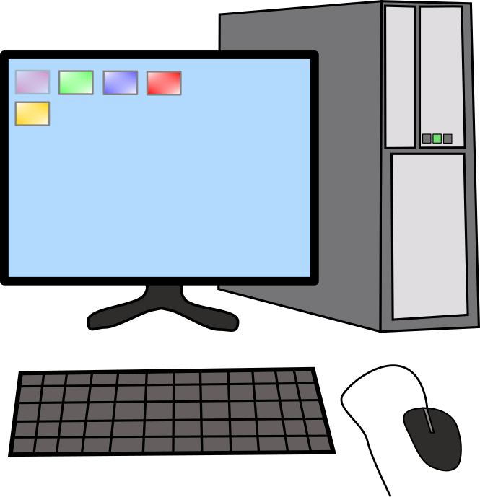
პროგრამული უზრუნველყოფის უსაფრთხოება
დაპროგრამების საფუძვლების ცოდნა ძალიან მნიშვნელოვანია პროგრამების ფუნქციონირების და მათში არსებული ხარვეზების ყოფაქცევის გასაგებად.
ვირუსებისა და სავარაუდო სისუსტეების გასაანალიზებლად პროგრამული უზრუნველყოფის უკუ ინჟინერია გამოიყენება აქტიურად.
ილიას სახელმწიფო უნივერსიტეტი
1 0 1 0 1 1 0 1 0 1 0 1 1 0 1 1 0 1 0 1 0 1 1 0 1 0 1 0 1 0 1 1 0 1 0 1 0 1 1 1 0 0 1 0 1 1 0 0 0 1

Slide 16
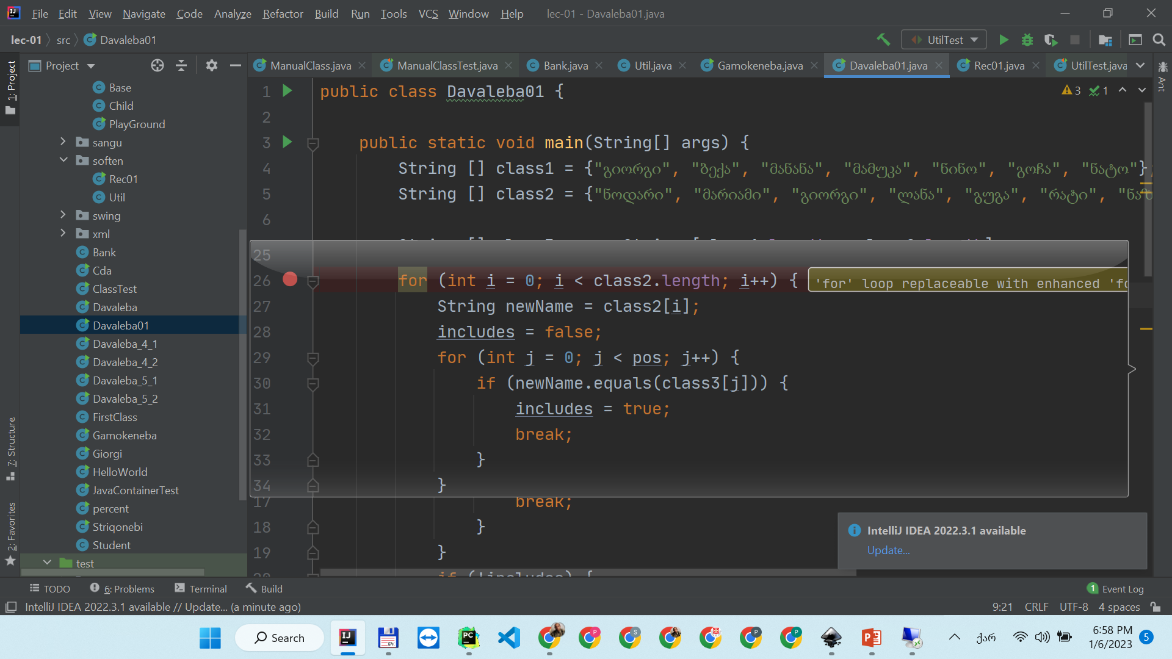
პროგრამული უზრუნველყოფის უსაფრთხოება
ილიას სახელმწიფო უნივერსიტეტი

Slide 17


პროგრამული უზრუნველყოფის უსაფრთხოება
ყველაზე უარესი, რაც შეიძლება ჩავიდინოთ პროგრამის გადმოწერისას:
ილიას სახელმწიფო უნივერსიტეტი

Slide 18
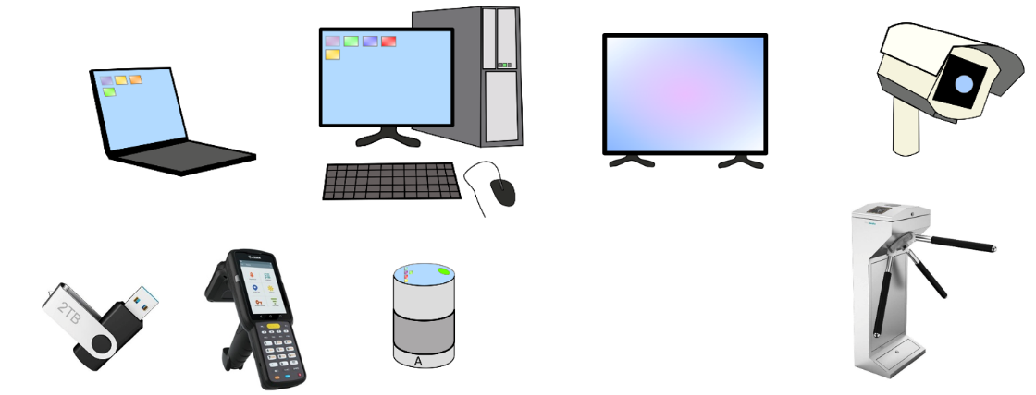
აპარატურის უსაფრთხოება
აპარატურა არის ფიზიკური ტექნოლოგია, რომელიც შეიცავს და ასრულებს პროგრამულ უზრუნველყოფას, ინახავს და გადასცემს მონაცემებს. ფიზიკური უსაფრთხოების პოლიტიკა ეხება აპარატურას, როგორც ფიზიკურ აქტივს და მათ დაცვას ზიანისგან ან ქურდობისაგან.
ილიას სახელმწიფო უნივერსიტეტი

Slide 19
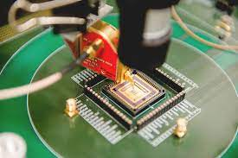
აპარატურის უსაფრთხოება
მიკროსქემებში არსებული სისუსტეების და ხარვეზების აღმოსაჩენად აპარატურის უკუ ინჟინერია გამოიყენება.
ილიას სახელმწიფო უნივერსიტეტი

Slide 20
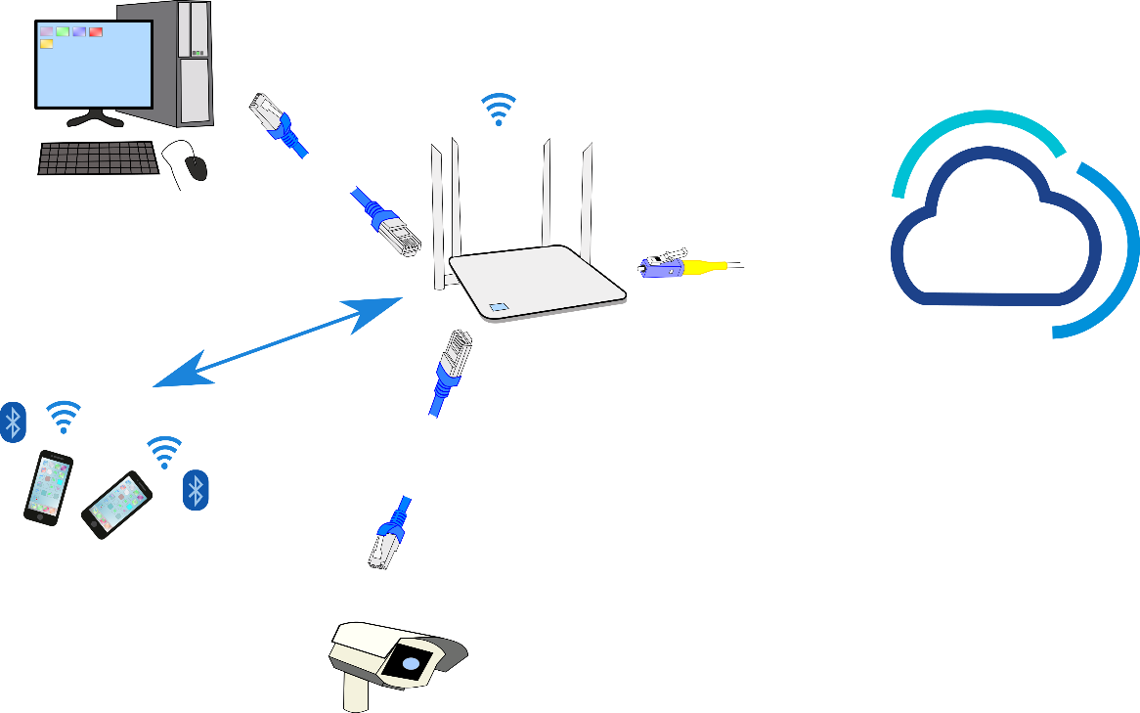
ქსელის უსაფრთხოება
კომპიუტერისა და ინფორმაციის უსაფრთხოების რადიკალურად გაზრდის საჭიროება ქსელის გამო გაჩნდა. როდესაც საინფორმაციო სისტემები ერთმანეთთან არის დაკავშირებული ლოკალური ქსელების (LAN) საშუალებით და ეს ლოკალური ქსელები დაკავშირებულია სხვა ქსელებთან, როგორიცაა ინტერნეტი, უსაფრთხოების ახალი, გაცილებით მასშტაბური გამოწვევები ჩნდება.
ილიას სახელმწიფო უნივერსიტეტი

Slide 21
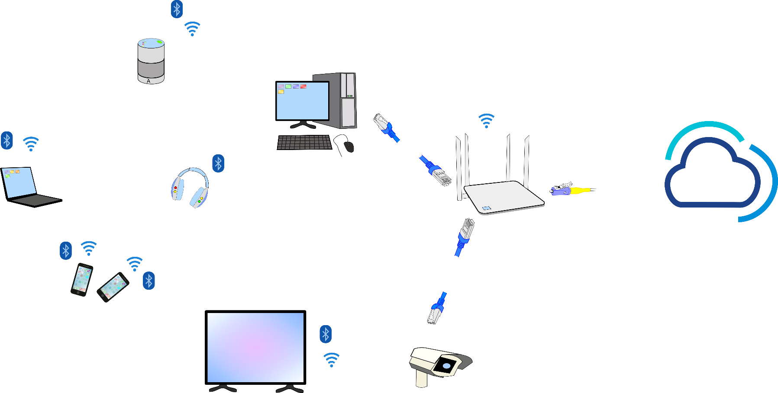
ქსელის უსაფრთხოება
Digital Assistant
Desktop
Laptop
Headphones
Router
ილიას სახელმწიფო უნივერსიტეტი
Internet
TV
Mobile phones
Camera

Slide 22
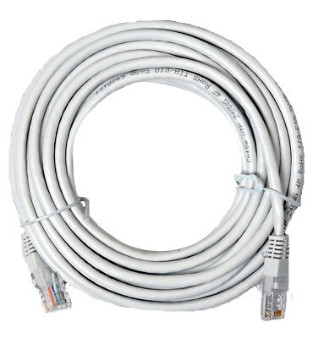

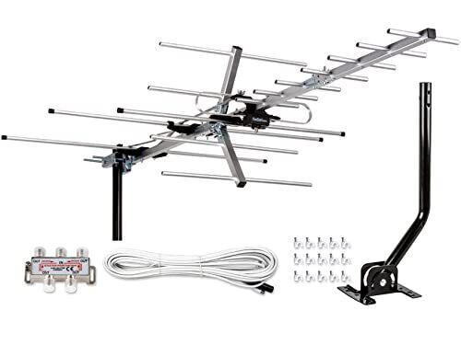
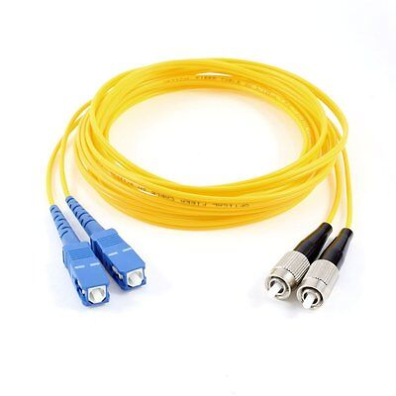
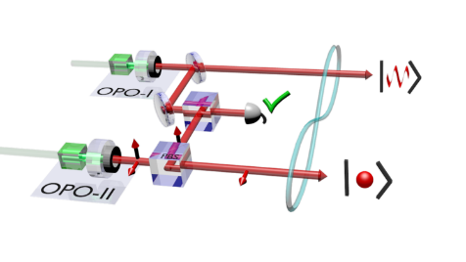
ქსელის უსაფრთხოება
კომპიუტერები და სხვა მოწყობილობები ქსელით არიან ერთმანეთთან დაკავშირებული. ქსელი სხვადასხვა ფიზიკური მატარებლით შეიძლება იყოს აგებული.
ილიას სახელმწიფო უნივერსიტეტი
ელექტრული
სადენი
რადიო ტალღები
ოპტიკური კაბელი
კვანტური კავშირი

Slide 23
ქსელის უსაფრთხოება
არსებობს მრავალი ქსელური პროტოკოლი. თითოეული მათგანის დაცვისთვის შესაბამისი მეთოდები გამოიყენება.
MAC address: 90 2B FA 4F C1 17
IP address: 192.168.92.16
IP (v. 6) address : db8:3911:7BA4:C8AC:1DAED:64E3:4FFA
Domain name: iliauni.edu.ge
WEP, WPA, WPA2
SSL
DES, RSA, SHA
ილიას სახელმწიფო უნივერსიტეტი

Slide 24

მონაცემთა უსაფრთხოება
ილიას სახელმწიფო უნივერსიტეტი
მონაცემების დაცვა საჭიროა შენახვის, დამუშავების და გადაცემის დროს. როგორც წესი, მონაცემები ყველაზე ღირებული აქტივია ორგანიზაციისთვის და, შესაბამისად, გამიზნული შეტევის ძირითად მიზანს წარმოადგენს.

Slide 25

ხალხის უსაფრთხოება
მიუხედავად იმისა, რომ ხშირად უგულებელყოფილი იყო უსაფრთხოების ასპექტებში, ადამიანები ყოველთვის წარმოადგენდნენ საფრთხეს ინფორმაციის უსაფრთხოებისთვის.
“ციხე ყოველთვის შიგნიდან ტყდებაო”
ილიას სახელმწიფო უნივერსიტეტი

Slide 26

პროცედურების უსაფრთხოება
პროცედურები არის წერილობითი ინსტრუქციები კონკრეტული ამოცანის შესასრულებლად. როდესაც არაავტორიზებული მომხმარებელი ფლობს ორგანიზაციის პროცედურებს, ეს საფრთხეს უქმნის ინფორმაციის მთლიანობას.
ილიას სახელმწიფო უნივერსიტეტი

Slide 27
ტერმინოლოგია
აქტიური შეტევა
სისუსტე
რისკი
ილიას სახელმწიფო უნივერსიტეტი

Slide 28
აქტიური შეტევა (Active Threat)
აქტიური შეტევა არის პოტენციური საფრთხე ან შეტევა რომელიც ამჟამად ხდება ან სავარაუდოდ მოხდება უახლოეს მომავალში. კიბერუსაფრთხოებაში ძირითადი აქტიური შეტევებია ვირუსის ან მავნე პროგრამის შეტევა, ფიშინგის შეტევა ან სერვისზე უარის თქმის (DDoS) შეტევა.
ილიას სახელმწიფო უნივერსიტეტი

Slide 29
დაუცველობა (Vulnerability)
დაუცველობა არის საინფორმაციო სისტემის სისუსტე ან ხარვეზი, რომელიც შეიძლება გამოიყენოს ჰაკერმა ინფორმაციის კონფიდენციალურობის, მთლიანობის ან ხელმისაწვდომობის დარღვევისთვის. დაუცველობა შეიძლება გამოწვეული იყოს სხვადასხვა ფაქტორებით, მათ შორისაა პროგრამული შეცდომები, არასწორად კონფიგურირებული სისტემები და მომხმარებლის შეცდომები.
ილიას სახელმწიფო უნივერსიტეტი

Slide 30
რისკი (RISK)
კიბერუსაფრთხოებაში რისკი გულისხმობს იმის ალბათობას, რომ ჰაკერი გამოიყენებს სისტემის სისუსტეს და ამ ხელყოფის პოტენციურ გავლენას.
რისკის შეფასებისას კიბერუსაფრთხოების პროფესიონალები, როგორც წესი, შემდეგ ფაქტორებს ითვალისწინებენ:
საფრთხის ალბათობა: კიბერუსაფრთხოების პროფესიონალები იყენებენ დაუცველობების დაზვერვას და მონაცემთა სხვა წყაროებს სხვადასხვა ტიპის თავდასხმების ალბათობის შესაფასებლად.
აქტივის ღირებულება: რისკის ქვეშ მყოფი აქტივების ღირებულება. მაგალითად, ფინანსურმა ინსტიტუციამ მათი მომხმარებლის მონაცემები და ტრანზაქციის სისტემები შეიძლება მიიჩნიოს მაღალი ღირებულების აქტივებად.
პოტენციური ზარალი: ზარალი წარმატებული შეტევის დროს.
მაგალითად, გამოსასყიდის ტიპის წარმატებულმა შეტევამ შეიძლება გამოიწვიოს მნიშვნელოვანი ფინანსური ზარალი, რეპუტაციის ზიანი და სამართლებრივი ვალდებულებები.
ილიას სახელმწიფო უნივერსიტეტი

Slide 31
CIA
CIA არის ინფორმაციის უსაფრთხოებაში განსაკუთრებით ხშირად გამოყენებადი შემოკლება, რომელიც გულისხმობს კონფიდენციალურობას (Confidentiality), მთლიანობას (Integrity) და ხელმისაწვდომობას (Availability). ეს არის ინფორმაციის დაცულობის სამი ძირითადი პრინციპი.
კონფიდენციალურობა: კონფიდენციალურობა ინფორმაციის უნებართვოდ წვდომისგან დაცვას გულისხმობს. ეს იმას ნიშნავს, რომ მხოლოდ ნებადართულ (authorized) პერსონალს ექნება წვდომა კონფიდენციალურ ინფორმაციაზე.
მთლიანობა: მთლიანობა უნებართვო შეცვლისგან მონაცემების დაცვას ნიშნავს. ეს ნიშნავს, რომ ინფორმაცია ყოველთვის ზუსტი იქნება და მისი შეცვლა მხოლოდ ნებადართულ მომხმარებლებს შეეძლებათ.
ხელმისაწვდომობა: უკავშირდება ინფორმაციაზე წვდომის დაცვას შეფერხებისგან. ეს ნიშნავს, რომ ინფორმაცია ხელმისაწვდომი იქნება მომხმარებლებისთვის როცა ეს საჭირო გახდება მათთვის.
ილიას სახელმწიფო უნივერსიტეტი

Slide 32
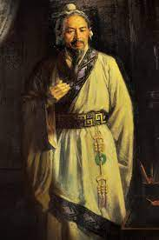
რისკების მართვა
2400 წლის წინ ჩინელი გენერლის (Sun Tzu Wu) მიერ ნათქვამ ფრაზებს პირდაპირი კავშირი აქვს თანამედროვე ინფორმაციის უსაფრთხოებასთან:
თუ იცნობ მტერს და იცნობ საკუთარ თავს, არ შეგეშინდება ასი ბრძოლის შედეგისაც.
თუ იცნობ საკუთარ თავს, მაგრამ არა მტერს, ყოველ გამარჯვების შემდეგ, დამარცხებასაც განიცდი.
თუ არც მტერს იცნობ და არც საკუთარ თავს, ყველა ბრძოლაში დანებდები.
ილიას სახელმწიფო უნივერსიტეტი

Slide 33
რისკების მართვა
რისკების მართვა არის ორგანიზაციის საინფორმაციო აქტივებისა და ინფრასტრუქტურის მოწყვლადობის გამოვლენის პროცესი და ამ რისკის დასაშვებ დონემდე შესამცირებლად ნაბიჯების გადადგმა.
C.I.A.-ს სამეულის თითოეული ელემენტი არის IT ორგანიზაციის გრძელვადიანი კონკურენტუნარიანობის შენარჩუნების არსებითი ნაწილი. თუ ორგანიზაცია დამოკიდებულია IT-ზე დაფუძნებულ სისტემებზე, ინფორმაციის უსაფრთხოება და რისკის მართვის დისციპლინა უნდა გახდეს ბიზნეს გადაწყვეტილებების მიღების განუყოფელი ნაწილი, რომ კომპანია ქმედითუნარიანი იყოს მუდამ.
ილიას სახელმწიფო უნივერსიტეტი

Slide 34
Risk Management
რისკების მართვა სამ ძირითად ნაბიჯს მოიცავს: რისკების გამოვლენა, მათი შეფასება და კონტროლი:
რისკის გამოვლენა (identification) არის ორგანიზაციის საინფორმაციო ტექნოლოგიების უსაფრთხოების მდგომარეობისა და მის წინაშე მდგარი საფრთხეების შემოწმება და აღწერა.
რისკის შეფასება (assessment) არის იმის განსაზღვრა, თუ რამდენად არის ორგანიზაციის საინფორმაციო აქტივები დაუცველი ან რისკის ქვეშ.
რისკის კონტროლი (control) არის კონტროლის მექანიზმების გამოყენება ორგანიზაციის მონაცემთა და ინფორმაციის სისტემებისთვის რისკების შესამცირებლად.
ილიას სახელმწიფო უნივერსიტეტი

Slide 35
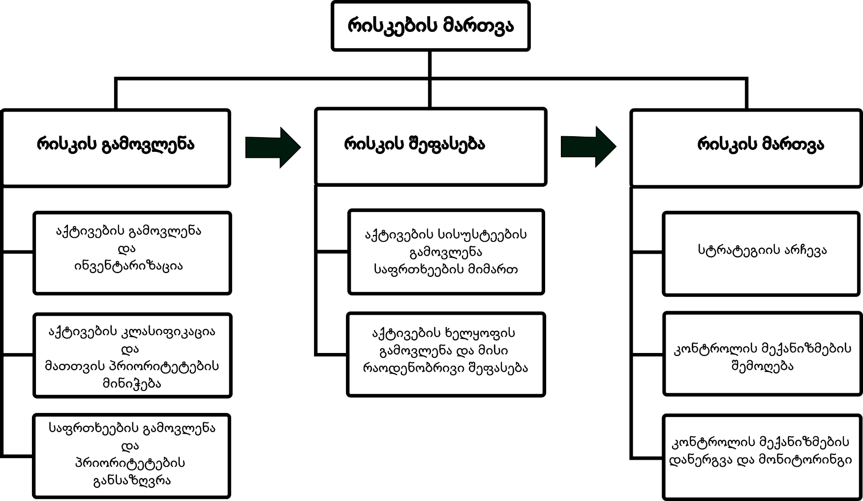
რისკების მართვა
ილიას სახელმწიფო უნივერსიტეტი

